Slide 1
علوم
علوم الصف السادس
الصف السادس
الفصل الدراسي الثالث 1443 هـ
بسم الله الرحمن الرحيم
السلام عليكم ورحمة الله وبركاته
ما التغيرات الكيميائية
الفصل الدراسي الثالث

Slide 2
علوم الصف السادس
الفصل الدراسي الثالث 1443 هـ
ما التغيرات الكيميائية

Slide 3
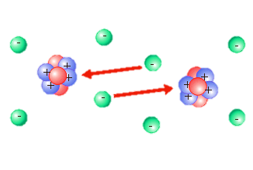
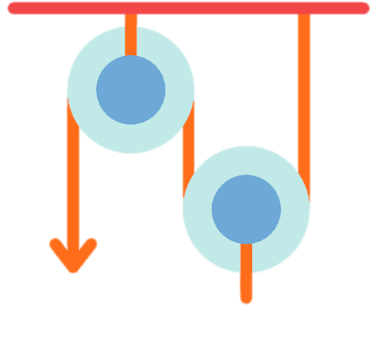

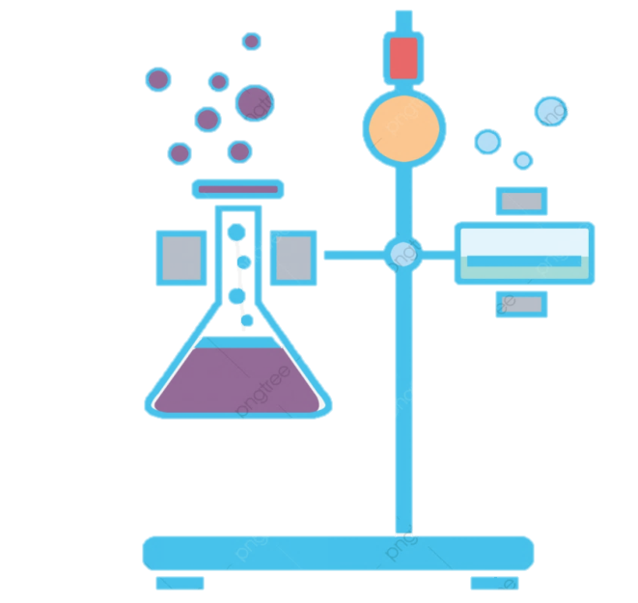
علوم
الصف السادس
الفصل الدراسي الثالث
أ. يوسف سليمان البلوي

Slide 4
ما التغيرات الكيميائية
الأهداف التعليمية ومخرجات التعلم
وصف ثلاثة أنواع من التفاعلات الكيميائية.
مقارنة التفاعل الطارد للطاقة والتفاعل الماص لها

Slide 5
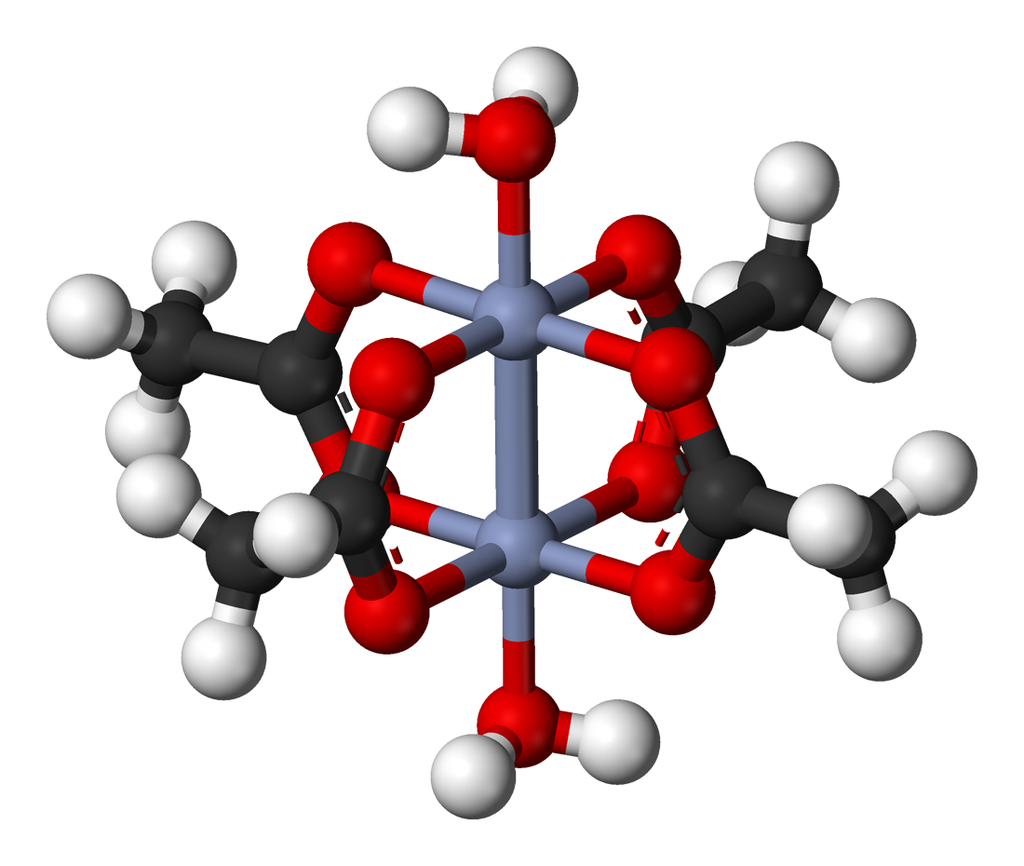
ما التغيرات الكيميائية
أن التغيرات الفيزيائية لا ينتج عنها مواد جديدة.
فكيف تتكون المواد الجديدة إذن؟

Slide 6
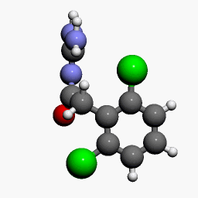
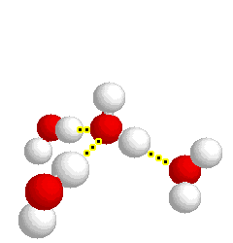
ما التغيرات الكيميائية
تتكون المواد من ذرات مرتبطة معا.
عندما ترتبط ذرات مع ذرات أخرى تتكوَّن الرابطة الكيميائيَّة.

Slide 7

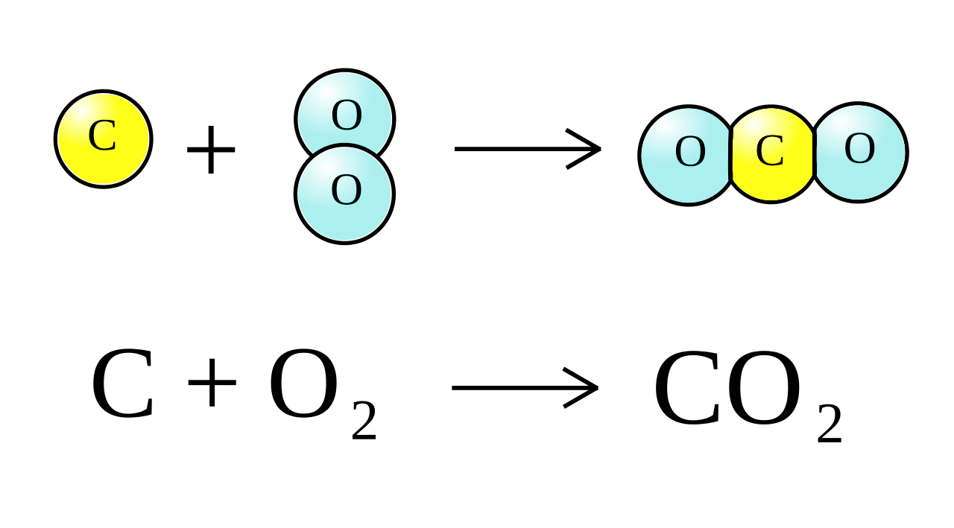
الرابطة الكيميائية
قوة تجعل الذرات تترابط معاً ,
تكوين هذه الروابط أو تفكيكها يغير الخصائص الكيميائية للمادة

Slide 8


الرابطة الكيميائية
مادة الفحم تتكون من ذرات الكربون المترابطة
عندما يحترق الفحم فإن جزيئات الأكسجين في الهواء تترابط مع ذرات الكربون مكونة جزيئات جديدة من ثاني أكسيد الكربون
الذي يختلف في خصائصه عن كل من الكربون والأكسجين

Slide 9
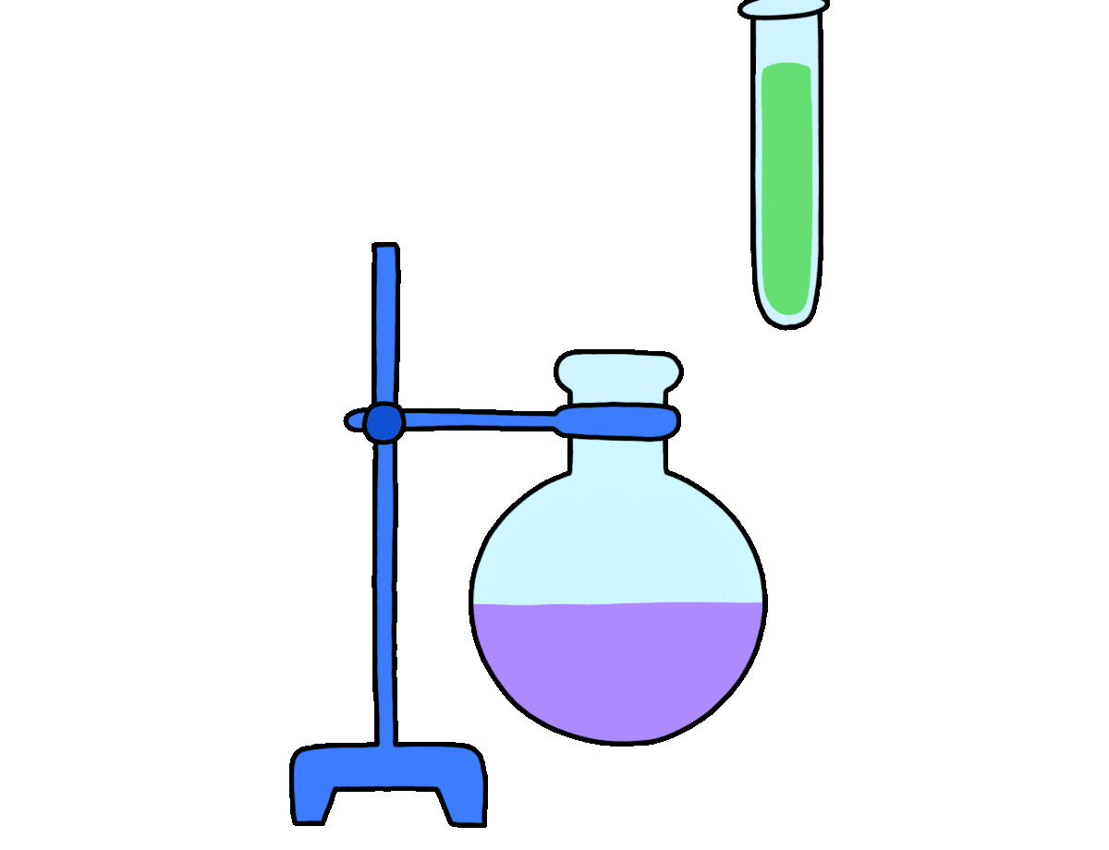
التغير الكيميائي
تغير ينتج عنه مواد جديدة لها خصائص كيميائية تختلف عن خصائص المواد الأصلية
يمكن ملاحظة بعض العلامات التي قد تدل على حدوث التغير الكيميائي
( تغير اللون – تصاعد الغازات – انطلاق الحرارة أو الضوء

Slide 10
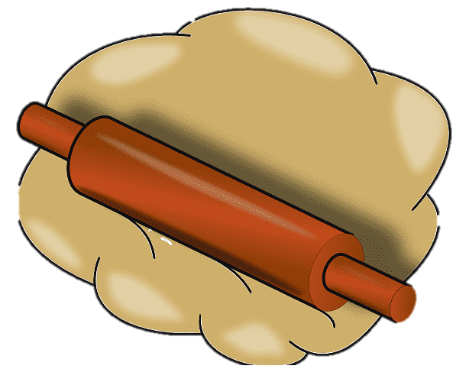

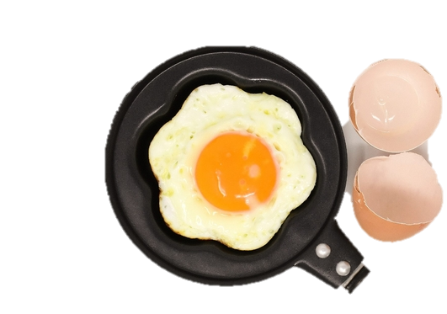
التغير الكيميائي
بعض هذه العلامات قد تظهر دون حدوث تغير كيميائي
ومن ذلك تغير لون الماء عند إضافة ملونات الطعام.
وتغير اللون في هذه الحالة لا يدلُّ على حدوث تغير كيميائيٍّ؛
لأنَّ ملون الطعام والماء خليط،
ويمكن أن ينفصل أحدهما عن الآخر بالتبخُّر أو التقطير.

Slide 11
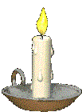
وصف التغيرات الكيميائية
التغيرات الكيميائية جزء من حياتنا اليومية
تغير أوراق الشجر , قلي البيض , خبز العجين , هضم الطعام , جميعها تغيرات كيميائية .

Slide 12

2Na + 2H2O 2NaOH + H2
وصف التغيرات الكيميائية
يتكون التفاعل الكيميائي من جزأين
مواد موجودة قبل حدوث التغير الكيميائي هي المواد المتفاعلة
ومواد تنتج عن التغير الكيميائي تسمى المواد الناتجة

Slide 13

وصف التغيرات الكيميائية
2Na + 2H2O 2NaOH + H2
يوصف التفاعل الكيميائي بصورة رمزية باستخدام المعادلة الكيميائية
تستعمل المعادلة الكيميائية حروف وأرقام تدل على كميات المواد المتفاعلة والمواد الناتجة
يفصل السهم بين المواد المتفاعلة جهة ذيل السهم
والمواد الناتجة جهة رأس السهم

Slide 14
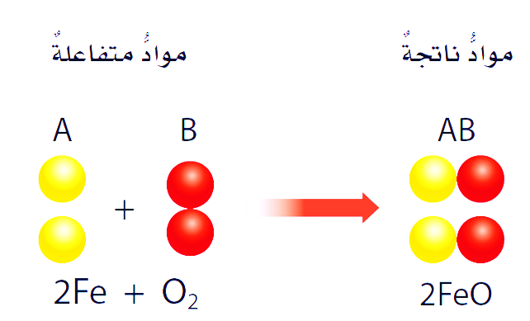
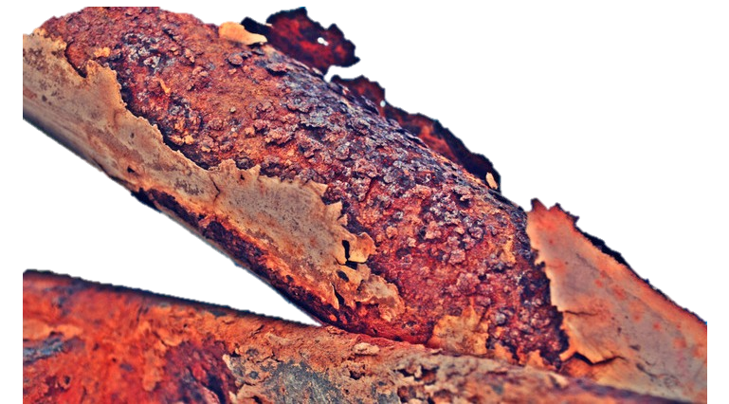
وصف التغيرات الكيميائية
2Na + 2H2O 2NaOH + H2
تتكون المواد المتفاعلة والمواد الناتجة من ذرات العناصر نفسها ولكن أعيد ترتيبها وطريقة ترابطها
هناك أعداد ذرات متساوية لكل عنصر على جانبي السهم وهذا يعني أنَّ المعادلة الكيميائية موزونة
يطلق العلماء على هذا قانون حفظ الكتلة.
وبناء على هذا القانون فإنَّ المادة لا تفنى ولا تستحدث
وإنَّما تتحوَّل من شكل إلى آخر
فجميع الذرات الموجودة قبل التفاعل
هي نفسها موجودة بعد انتهاء التفاعل

Slide 15
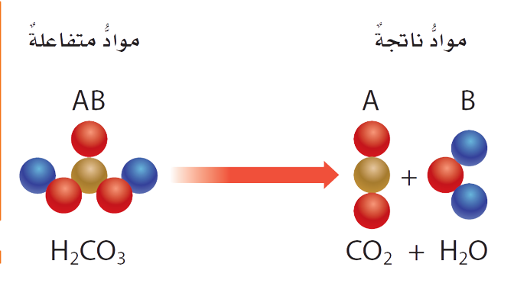
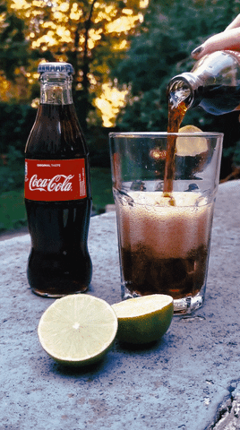
التفاعلات الكيميائية
هناك ثلاث أنواع من التفاعلات الكيميائية
1- تفاعل الاتحاد
ترتبط عناصر أو مركبات معاً لتكوين مركبات جديدة أكثر تعقيداً
التفاعل الذي يستخدم في الصناعة لإنتاج المواد الكيميائية عامة .
تتحد ذرات الحديد مع جزيئات الاكسجين لإنتاج اكسيد الحديد ( الصدأ )

Slide 16
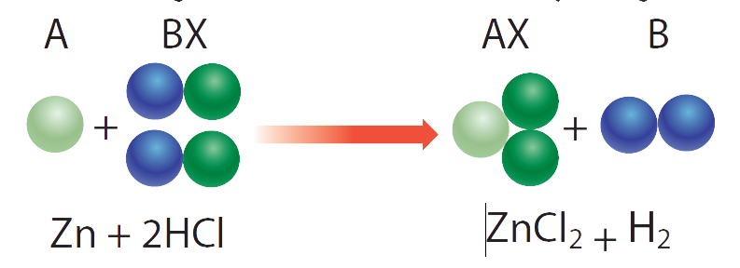
التفاعلات الكيميائية
2- التحلل الكيميائي
وهو عكس تفاعل الاتحاد الكيميائي
تتفكك مركبات معقدة إلى مواد أبسط منها
عندما تحلِّل الخلايا أجزاء الطعام فإنَّها تقوم بتفاعل تحلّل كيميائي
فقاقيع المشروبات الغازية هي مواد ناتجة عن تفاعلات تحلل

Slide 17
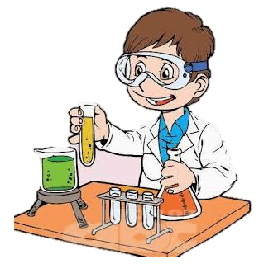
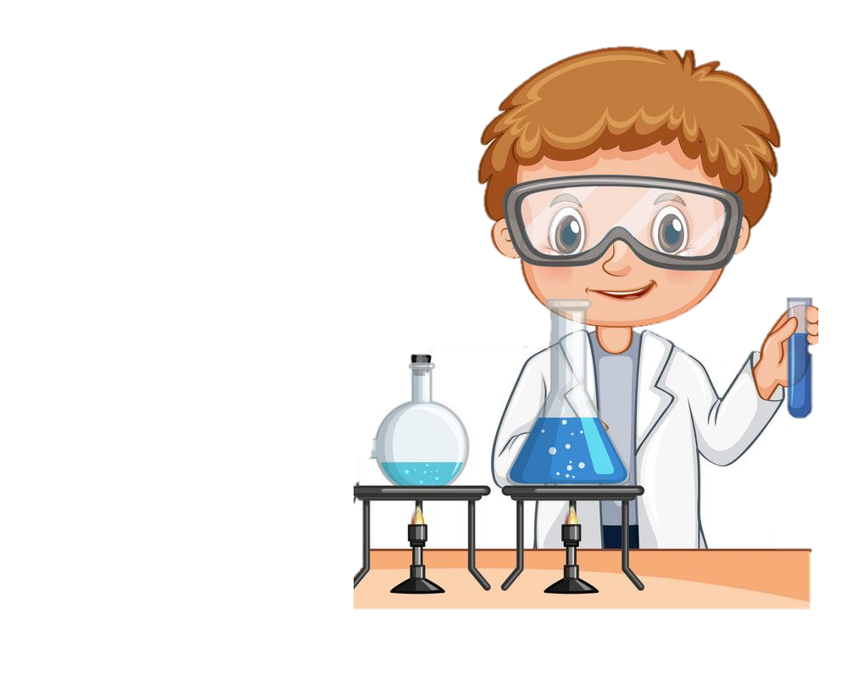
التفاعلات الكيميائية
3- تفاعل الإحلال
تتبادل العناصر الجزيئات أماكنها
حيث يحل أحد العناصر محل آخر مكوناً مركباً جديداً
مثل : تفاعل حمض الهيدروكلوريك مع هيدروكسيد الصوديوم لتكوين الماء وكلوريد الصوديوم ( ملح الطعام )
يحل الخارصين محل الهيدروجين في مركب حمض الهيدروكلويك
لتكوين كلوريد الخارصين و غاز الهيدروجين

Slide 18
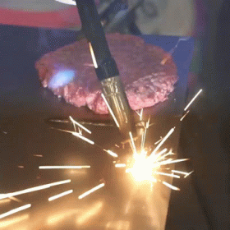
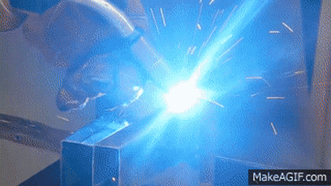
سرعة التفاعلات الكيميائية
تعتمد سرعة التفاعل الكيميائي على عدة عوامل من أهمها
1- درجة الحرارة
فزيادة درجة الحرارة تسبب زيادة سرعة حركة الجزيئات.
2- التركيز
إنَّ زيادة التركيز أي زيادة كمية المواد المتفاعلة في المحلول تعني زيادة احتمال اتصال الجزيئات معا لتشكل الروابط الكيميائية
3- الضغط
زيادة الضغط تجبر أكبر عدد من الجزيئات على التجمُّع في مساحة صغيرة،

Slide 19
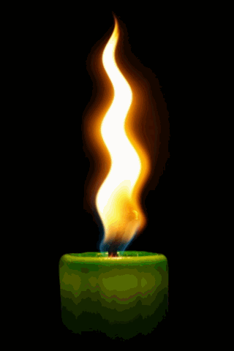
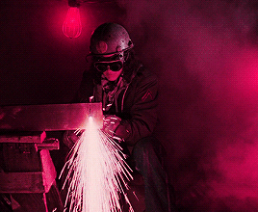
التفاعلات الماصة للطاقة والتفاعلات الطاردة للطاقة
إن المشعل ينْتج ضوءا وكمية من الحرارة كافية لقطع الفلز
ينتج شعاع المشعل عن تفاعل غازين معا.
والغازان محفوظان في صهاريج قريبة ويتفاعلان معا بشدَّة،
يعطي التفاعل بينهما الكثير من الطاقة في صورة
ضوء وحرارة في مدة زمنيَّة قصيرة.
وهذا النوع من التفاعلات التي تطلق الطاقة
يسمَّى التفاعلات الطاردة للطاقة

Slide 20
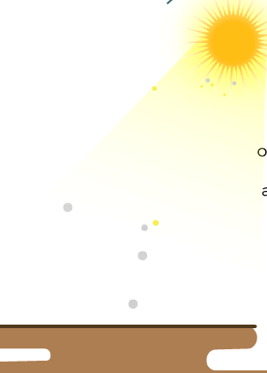
التفاعل الطارد للطاقة :
تفاعلات كيميائية تطلق طاقة
تستمر هذه التفاعلات في إطلاق الطاقة من لحظة بدئها حتى تتوقف
مثال : حرارة وضوء المشعل الكهربائي الذي يستخدم في اللحام
احتراق الشمعة ينتج طاقة حرارية وضوئية

Slide 21
التفاعلات الماصَّة للطاقة
هناك تفاعلات تحتاج إلى مصدر طاقة تسمَّى التفاعلات الماصَّة للطاقة.
تتطلَّب التفاعلات الماصة للطاقة توافر مصدر طاقة مستمر ليستمرَّ التفاعل.
إذا توقَّف هذا المصدر عن تزويد التفاعل بالطاقة فإنَّ التفاعل يتوقَّف فورا
عملية البناء الضوئي في النباتات مثال على التفاعلات الماصَّة للحرارة
وهي لا تحدث دون تزويدها بطاقة من مصدر ضوئي

Slide 22
تقويم
نوع السؤال: صواب أم خطأ
المعادلة الكيميائية التالية تمثل تفاعل طارد للطاقة: حرارة + 4Fe + 3o3 → 2FeO3
صواب
خطأ

Slide 23
تقويم
نوع التفاعل في المعادلة الكيمائية التالية: C + O → Co2
اتحاد.
تحلل.
إحلال.
تعادل.

Slide 24
تقويم
السؤال:
كيف تتغير المادة كيميائيا
المفردات. المواد التي تنتج عن التغير الكيميائي تُسمى ّ
ما بعض الدلائل التي تشير إلى التغير الكيميائي
في المعادلة الكيميائية، ماذا يظهر جهة ذيل السهم وجهة رأس السهم؟
إذا كانت المواد المتفاعلة في التغير الكيميائي تحتوي على ثلاثة عناصر،
فماذا يمكن أن تتوقع للمواد الناتجة؟

Slide 25
تقويم
السؤال:
أختار الإجابة الصحيحة. أيّ مما يأتي ليس تغيرا كيميائيا
أ- احتراق الخشب.
ب- تحوّل لون شريحة التفاح إلى البني عند تعرضها للهواء.
ج- تصبح رائحة البيض الكريهة عندما يفسد.
د- اختلاط السكر بالماء.
السؤال:
ختار الإجابة الصحيحة. أيّ مما يأتي مثال على تفاعلات التحلل؟
أ- تفاعل الحديد والأكسجين لتكوين أكسيد الحديد.
ب- تفاعل كلوريد الفضة والرصاص لتكوين كلوريد الرصاص والفضة.
ج- تكوّن ثاني أكسيد الكربون والماء من حمض الكربونيك.

Slide 26
انتهى
مع تمنياتي لكم بالتوفيق والسداد
أخوكم
أ. يوسف سليمان البلوي

